Slide 1

苏教版 数学 一年级 下册
3
认识100以内的数
整十数加一位数及相应的减法
情境导入
探究新知
课堂练习
课堂小结
课后作业
WWW.PPT818.COM

Slide 2

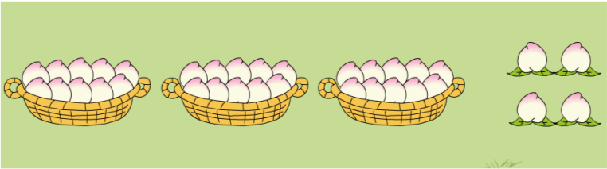
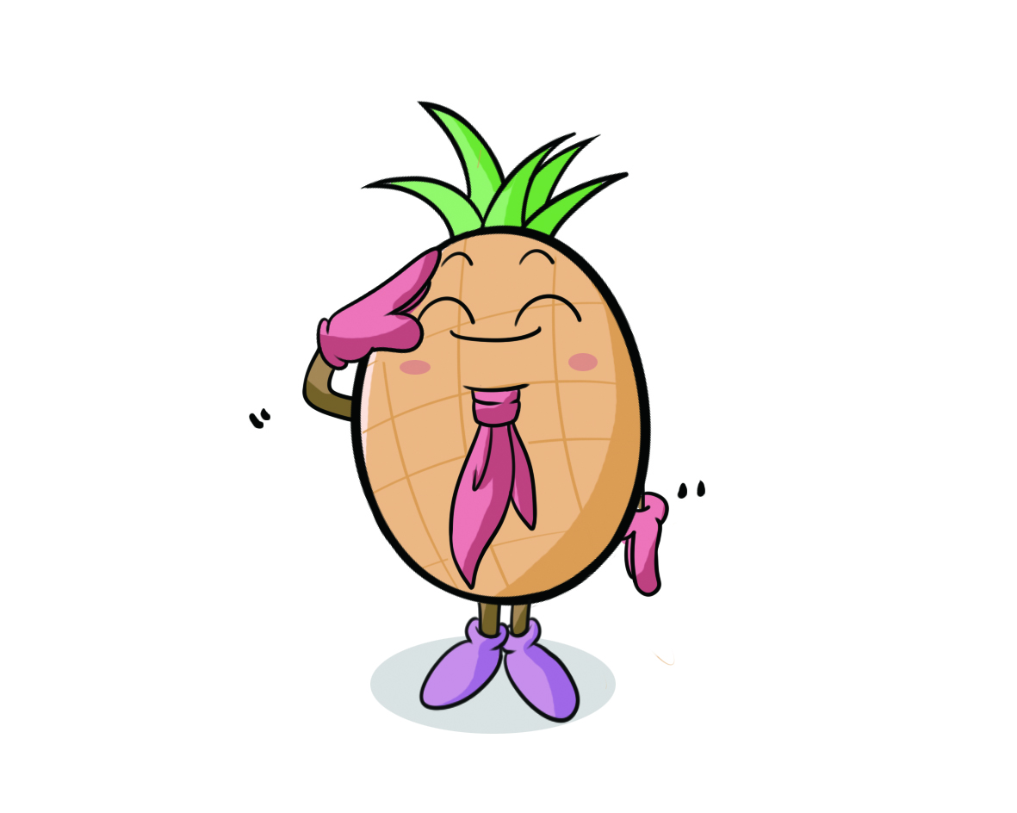

情境导入
瞧，小猴们摘了一些桃！
返回

Slide 3

探究新知
34
4
30 ＋ 4 =
34 － 30 =
…
…
…
…
…
…
加数
加数
和
被减数
减数
差
想:3个十和4个一
合起来是34。
想:34里面有3个十和4个一，
减去3个十，还剩4个一。
返回

Slide 4
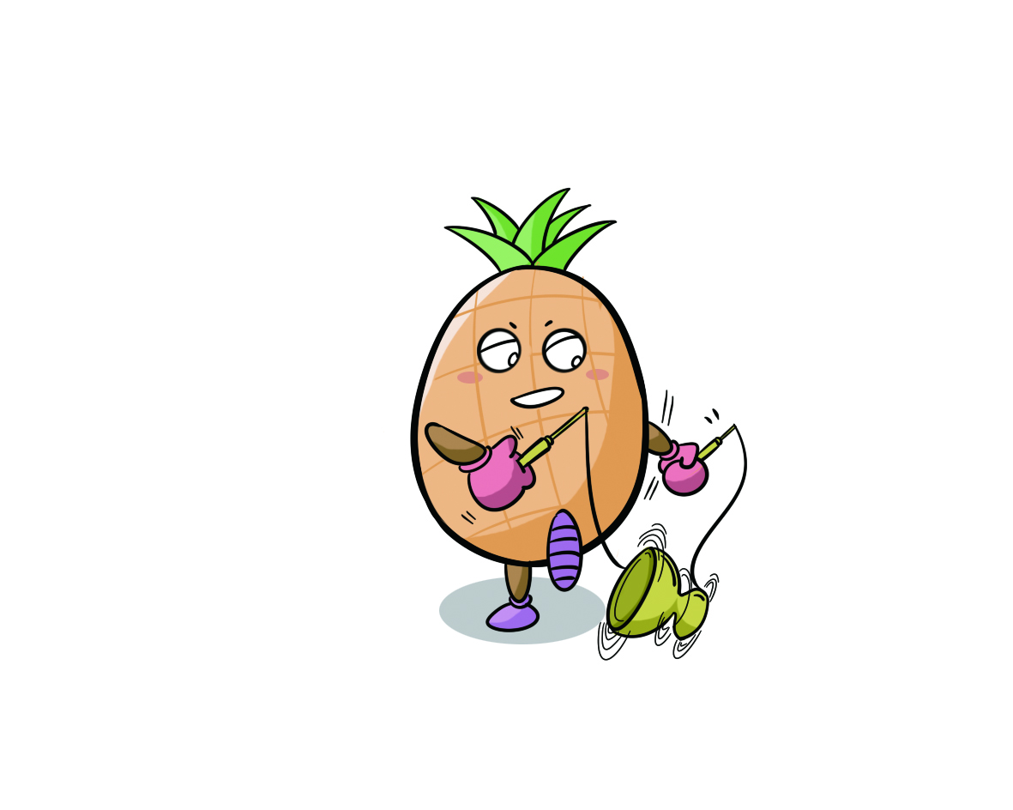
说说每个算式中的数的名称！
4 ＋ 30 =
34
34 － 4 =
30
4、30是加数
34是被减数
34是和
4是减数
30是差
返回

Slide 5


课堂练习
1.
40 ＋ =
6
46
－ =
46
40
6
＋ =
6
6
40
46
－ =
46
40
返回

Slide 6

2.
=
63
+
=
59
=
60
+
3
9
50
70
+
78
8
+
=
3
63
=
59
+
=
60
50
+
9
8
70
78
63
－
60
3
59
50
78
－
8
=
－
9
=
70
=
63
60
－
=
9
－
=
－
3
=
59
50
78
8
70
返回

Slide 7
3.
70 ＋ 2 =
72
74 － 70 =
4
60 ＋ 8 =
68
56 － 6 =
50
7 ＋ 30 =
37
84 － 80 =
4
返回

Slide 8
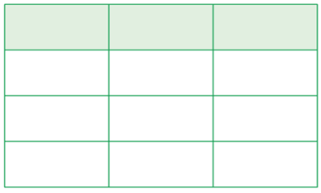
4.
加 数
加 数
和
被减数
减 数
差
30
9
39
52
50
2
40
7
47
64
4
60
8
50
58
98
90
8
返回

Slide 9
5.写出相邻的两个数。
67
，68，
69
80
，81，
82
98
，99，
100
返回

Slide 10
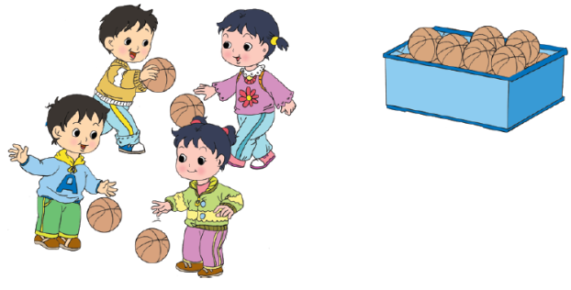


6.
20个
一共有多少个篮球？
20
＋
4
24
（个）
返回

Slide 11
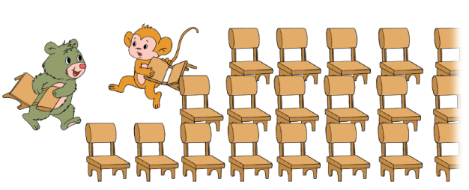
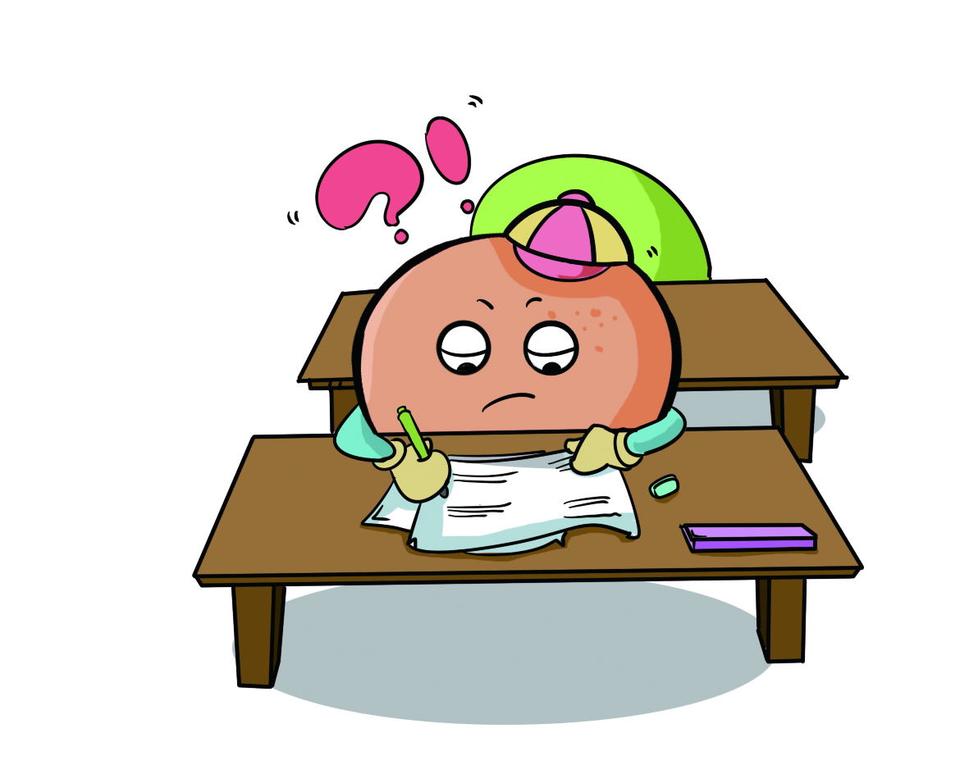
一共要搬38把椅子。
7.
已经搬了30把。
还要搬多少把？
38
－
30
8
（把）
返回

Slide 12

课堂小结
这节课你们都学会了哪些知识？
通过今天的学习，我们熟记了百数表，并能根据百数表中数的顺序来判断大小。
返回

Slide 13


课后作业
补充习题：
第17页
返回

